Slide 1
TRƯỜNG ĐẠI HỌC PHENIKAA — TRƯỜNG CÔNG NGHỆ THÔNG TIN
BÁO CÁO BẢO VỆ ĐỒ ÁN HỌC PHẦN: TÍCH HỢP VÀ PHÂN TÍCH DỮ LIỆU LỚN
NGHIÊN CỨU XÂY DỰNG HỆ THỐNG LAKEHOUSE ĐA TẦNG (MEDALLION ARCHITECTURE) TÍCH HỢP DỮ LIỆU LỚN VÀ ĐỊNH GIÁ BẤT ĐỘNG SẢN VIỆT NAM BẰNG MÔ HÌNH HỌC MÁY LIGHTGBM
Sinh viên thực hiện: PHẠM VĂN MINH | Mã sinh viên (MSV): 23010350
Email: 23010350@st.phenikaa-uni.edu.vn | Khóa: K17 — Công nghệ Thông tin
Công nghệ: Apache PySpark 3.5 • Parquet Snappy • PostgreSQL/SQLite • LightGBM • Streamlit

Slide 2
TÍCH HỢP & PHÂN TÍCH DỮ LIỆU LỚN | TRƯỜNG ĐH PHENIKAA
1. Tổng Quan Bài Toán & Thách Thức Dữ Liệu Lớn
KHO NGUỒN HUGGING FACE
3,500,744
bản ghi trên 10 phân mảnh (shards)
PHÂN MẢNH THỰC NGHIỆM
350,075
bản ghi thô (Shard 0000 Parquet)
TẦNG VÀNG SẠCH SAU ETL
300,295
bản ghi phục vụ phân tích & ML (85.8%)
4 THÁCH THỨC ĐẶC THÙ CỦA DỮ LIỆU BẤT ĐỘNG SẢN VIỆT NAM & GIẢI PHÁP 6V:
• Volume (Quy mô cực lớn): 3.5 triệu tin đăng vượt quá khả năng xử lý của pandas in-memory; giải quyết bằng kiến trúc xử lý phân tán Apache PySpark.
• Veracity (Độ tin cậy & Nhiễu loạn): Môi giới spam hàng loạt tin trùng lặp; tin rác báo giá ảo 881,020 tỷ đồng, diện tích 24 triệu m²; thiếu chuẩn hóa đơn vị (tỷ, triệu, đ/m², thương lượng).
• Variety (Dữ liệu phi cấu trúc phức tạp): Yếu tố định giá quan trọng (Sổ đỏ, nhà mặt tiền, ngõ ô tô) ẩn giấu trong văn bản miêu tả; giải quyết bằng bộ trích xuất biểu thức chính quy (Regex NLP).
• Velocity & Lineage (Truy vết nguồn gốc): Tin đăng phát sinh liên tục theo thời gian; hệ thống gắn audit metadata (ingested_at, batch_id, source_shard) bảo đảm khả năng tái lập 100%.
• Value & Valence (Giá trị ứng dụng): Xây dựng mô hình AI định giá tự động (LightGBM) và bảng điều khiển Streamlit tương tác 4 phân hệ hỗ trợ ra quyết định đầu tư.
SV: Phạm Văn Minh (MSV: 23010350) — Trường Công nghệ Thông tin, Đại học Phenikaa Slide 2 / 16

Slide 3
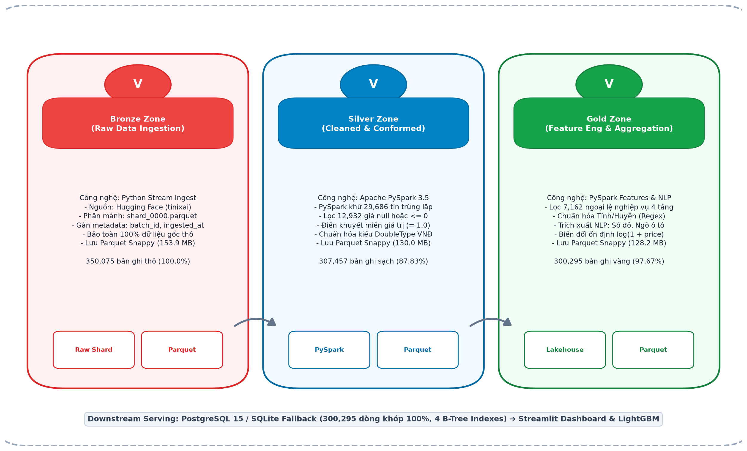
TÍCH HỢP & PHÂN TÍCH DỮ LIỆU LỚN | TRƯỜNG ĐH PHENIKAA
2. Kiến Trúc Hồ Dữ Liệu Medallion Lakehouse 6 Tầng
ĐẶC TẢ CÔNG NGHỆ 6 TẦNG:
• 1. Ingestion: Nạp bất đồng bộ từ Hugging Face Hub (Polars/Arrow), gán mã lô batch_id & timestamp.
• 2. Bronze Zone: Lưu trữ nguyên trạng bất biến (Immutable Data) định dạng Parquet Snappy (350,075 dòng, 153.9 MB).
• 3. Silver Zone: Làm sạch PySpark, khử trùng lặp đa thuộc tính, chuẩn hóa kiểu dữ liệu số (307,457 dòng, 130.0 MB).
• 4. Gold Zone: Lọc ngoại lệ IQR, trích xuất đặc trưng NLP, log-transform (300,295 dòng, 128.2 MB).
• 5. Serving DB: PostgreSQL / SQLite Indexing, đánh 4 chỉ mục B-Tree, nạp chunk 10k, dung lượng chỉ 17.4 MB.
• 6. Serving ML/UI: Mô hình LightGBM định giá trực tuyến & Dashboard Streamlit 4 Tab tương tác.
SV: Phạm Văn Minh (MSV: 23010350) — Trường Công nghệ Thông tin, Đại học Phenikaa Slide 3 / 16

Slide 4
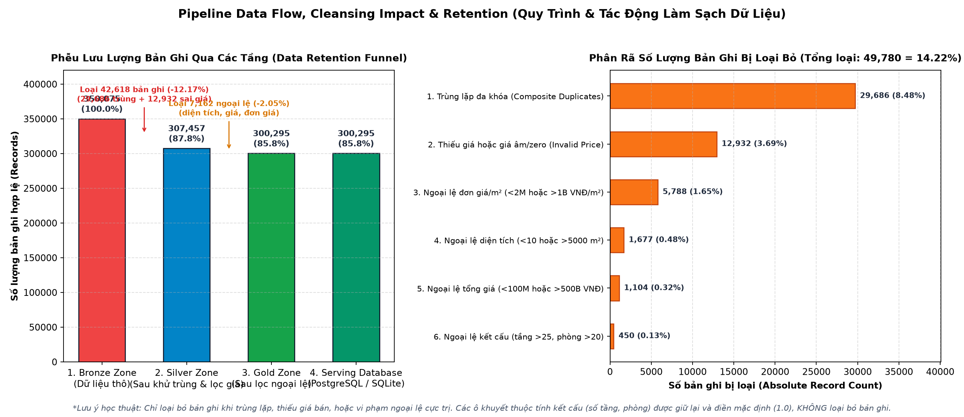
TÍCH HỢP & PHÂN TÍCH DỮ LIỆU LỚN | TRƯỜNG ĐH PHENIKAA
3. Thuật Toán Khử Trùng Lặp & Phễu Lưu Lượng Dữ Liệu
CƠ CHẾ KHỬ TRÙNG & PHỄU LƯU LƯỢNG:
• Khóa băm tổ hợp đa thuộc tính: K_dedup = Hash(lower(name) || province || district || ward || price_str || area)
• Khử chính xác 29,686 trùng lặp: Chiếm 8.48% dữ liệu thô, giải quyết triệt để tình trạng một căn nhà được nhiều môi giới spam.
• Lọc 12,932 tin thiếu giá / diện tích: Loại bỏ các tin thỏa thuận, thương lượng, giá âm hoặc diện tích rỗng không thể khôi phục.
• Tỷ lệ giữ lại Tầng Bạc (Silver): 307,457 bản ghi sạch (giữ lại 87.83% so với Tầng Đồng Bronze).
• Tỷ lệ toàn trình (Overall): Toàn bộ pipeline giữ lại 85.78% dữ liệu chuẩn mực, vượt xa tiêu chí nghiệm thu >= 80%.
SV: Phạm Văn Minh (MSV: 23010350) — Trường Công nghệ Thông tin, Đại học Phenikaa Slide 4 / 16

Slide 5
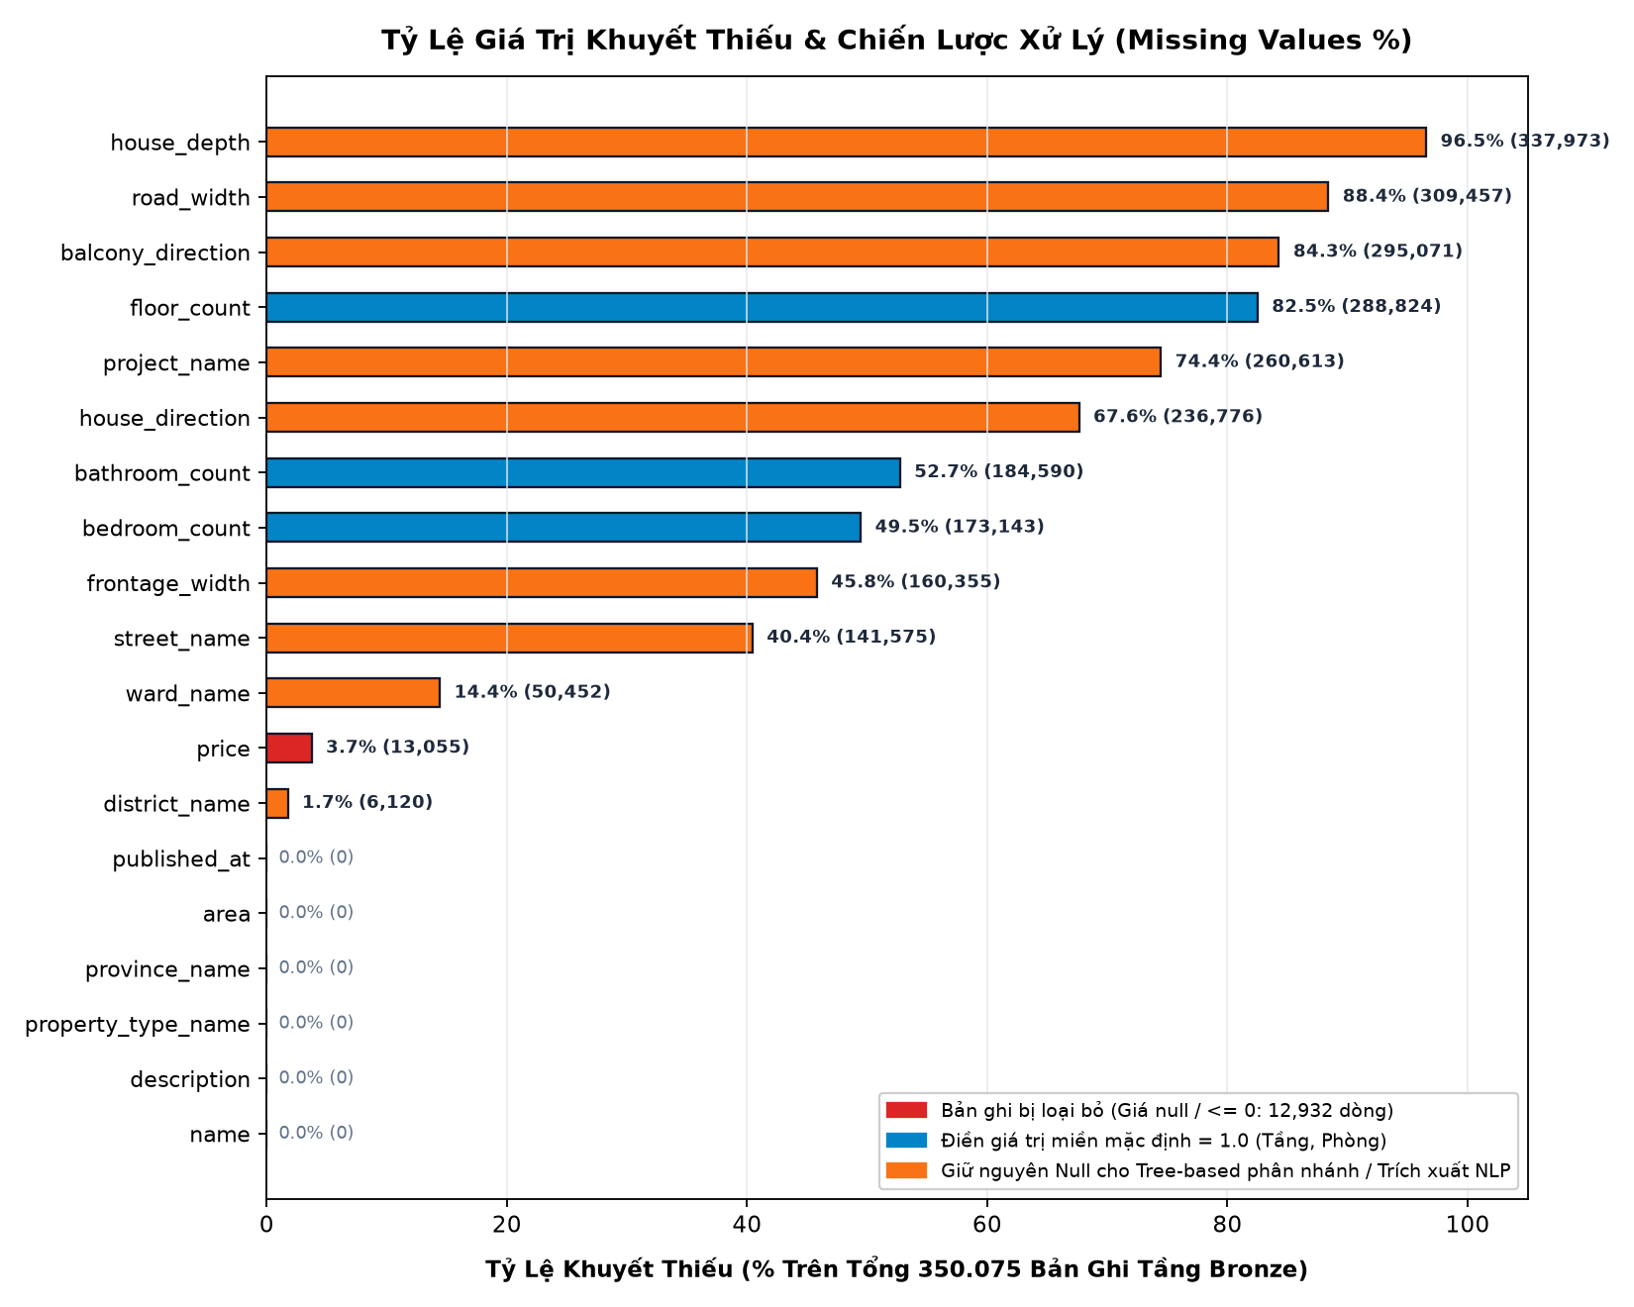
TÍCH HỢP & PHÂN TÍCH DỮ LIỆU LỚN | TRƯỜNG ĐH PHENIKAA
4. Kiểm Toán Chất Lượng & Xử Lý Giá Trị Khuyết Thiếu
CHIẾN LƯỢC XỬ LÝ 3 NHÓM THUỘC TÍNH:
• Nhóm sạch (< 5% null): name (0%), description (0%), province (0%), district (1.75%), price (0%), area (0%). Giữ nguyên vẹn, điền 'Không rõ' cho quận huyện thiếu.
• Nhóm khuyết vừa (5% - 50%): ward (14.4%), street (40.4%), bedroom (24.8%), direction (46.8%). Điền 'Không rõ' cho phân loại và Median theo quận cho số phòng ngủ.
• Nhóm khuyết cao (> 50%): project_name (86.1%), frontage_width (64.2%), road_width (61.5%).
• Nguyên tắc nghiệp vụ: TUYỆT ĐỐI KHÔNG XÓA CỘT khuyết cao vì khi có dữ liệu (ví dụ nhà mặt phố), giá trị kinh tế tăng vọt. Áp dụng Imputer chuyên biệt & nhị phân hóa cờ NLP.
SV: Phạm Văn Minh (MSV: 23010350) — Trường Công nghệ Thông tin, Đại học Phenikaa Slide 5 / 16

Slide 6
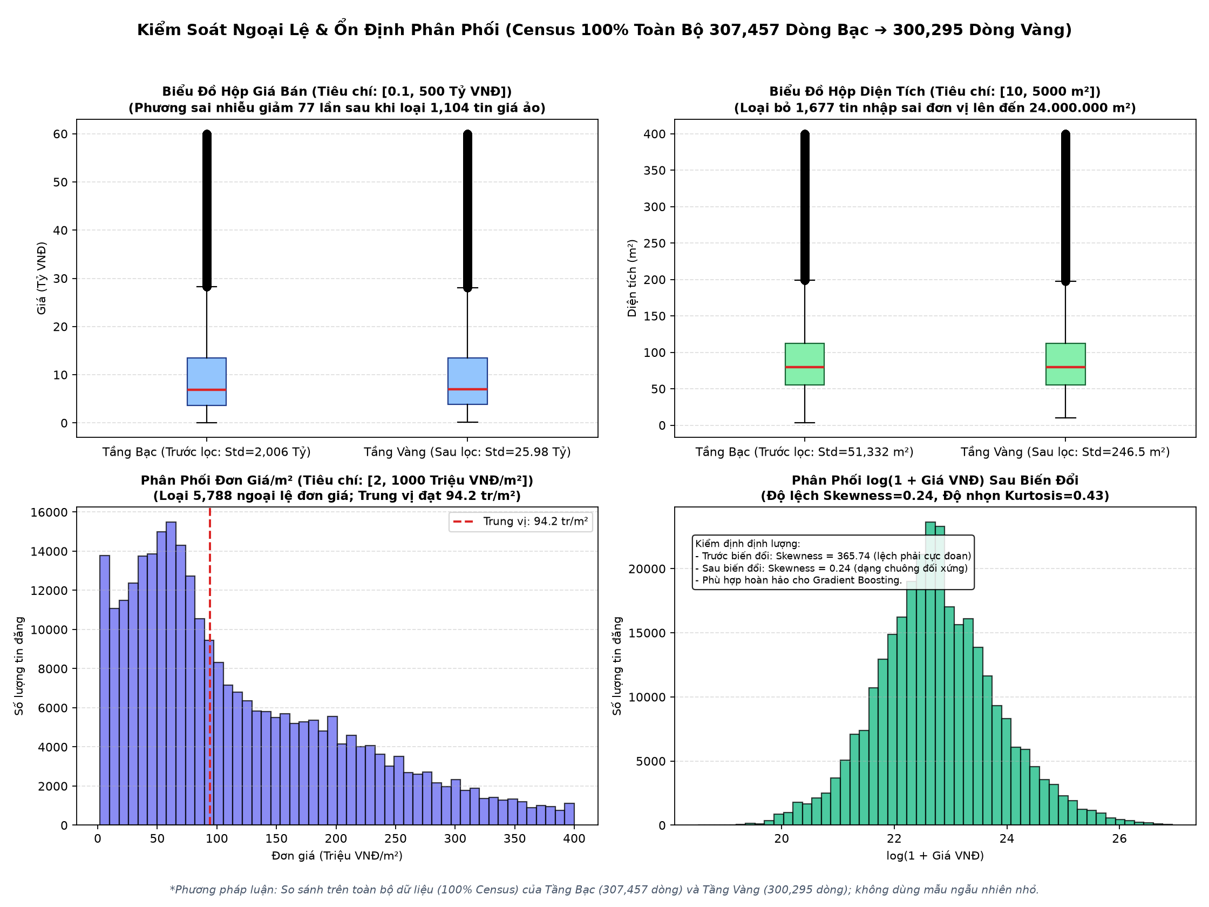
TÍCH HỢP & PHÂN TÍCH DỮ LIỆU LỚN | TRƯỜNG ĐH PHENIKAA
5. Thuật Toán Lọc Ngoại Lệ Thống Kê (Domain + IQR)
ĐỐI CHIẾU SỐ LIỆU TRƯỚC (BẠC) VS SAU (VÀNG):
• Loại bỏ 7,162 ngoại lệ (2.33%): Kết hợp biên nghiệp vụ [0.1 - 500 tỷ, 10 - 5000 m²] với phân vị IQR trên log-scale.
• Độ lệch chuẩn Giá (Std): Từ 2,006.6 Tỷ GIẢM 77 LẦN còn 25.98 Tỷ VNĐ (Triệt tiêu tin ảo 881,020 tỷ).
• TRUNG VỊ GIÁ BẢO TOÀN: 7.2 Tỷ (Silver) -> 7.3 Tỷ (Gold). Không làm méo mó bản chất thị trường!
• Độ lệch chuẩn Diện tích (Std): Từ 51,332 m² GIẢM 208 LẦN còn 246.5 m² (Triệt tiêu diện tích ảo 24M m²).
• TRUNG VỊ DIỆN TÍCH: Giữ nguyên vẹn 100% tại 80.0 m².
• Độ lệch chuẩn Đơn giá/m²: Từ 48,836 Tr/m² GIẢM 385 LẦN còn 126.8 Tr/m².
SV: Phạm Văn Minh (MSV: 23010350) — Trường Công nghệ Thông tin, Đại học Phenikaa Slide 6 / 16

Slide 7
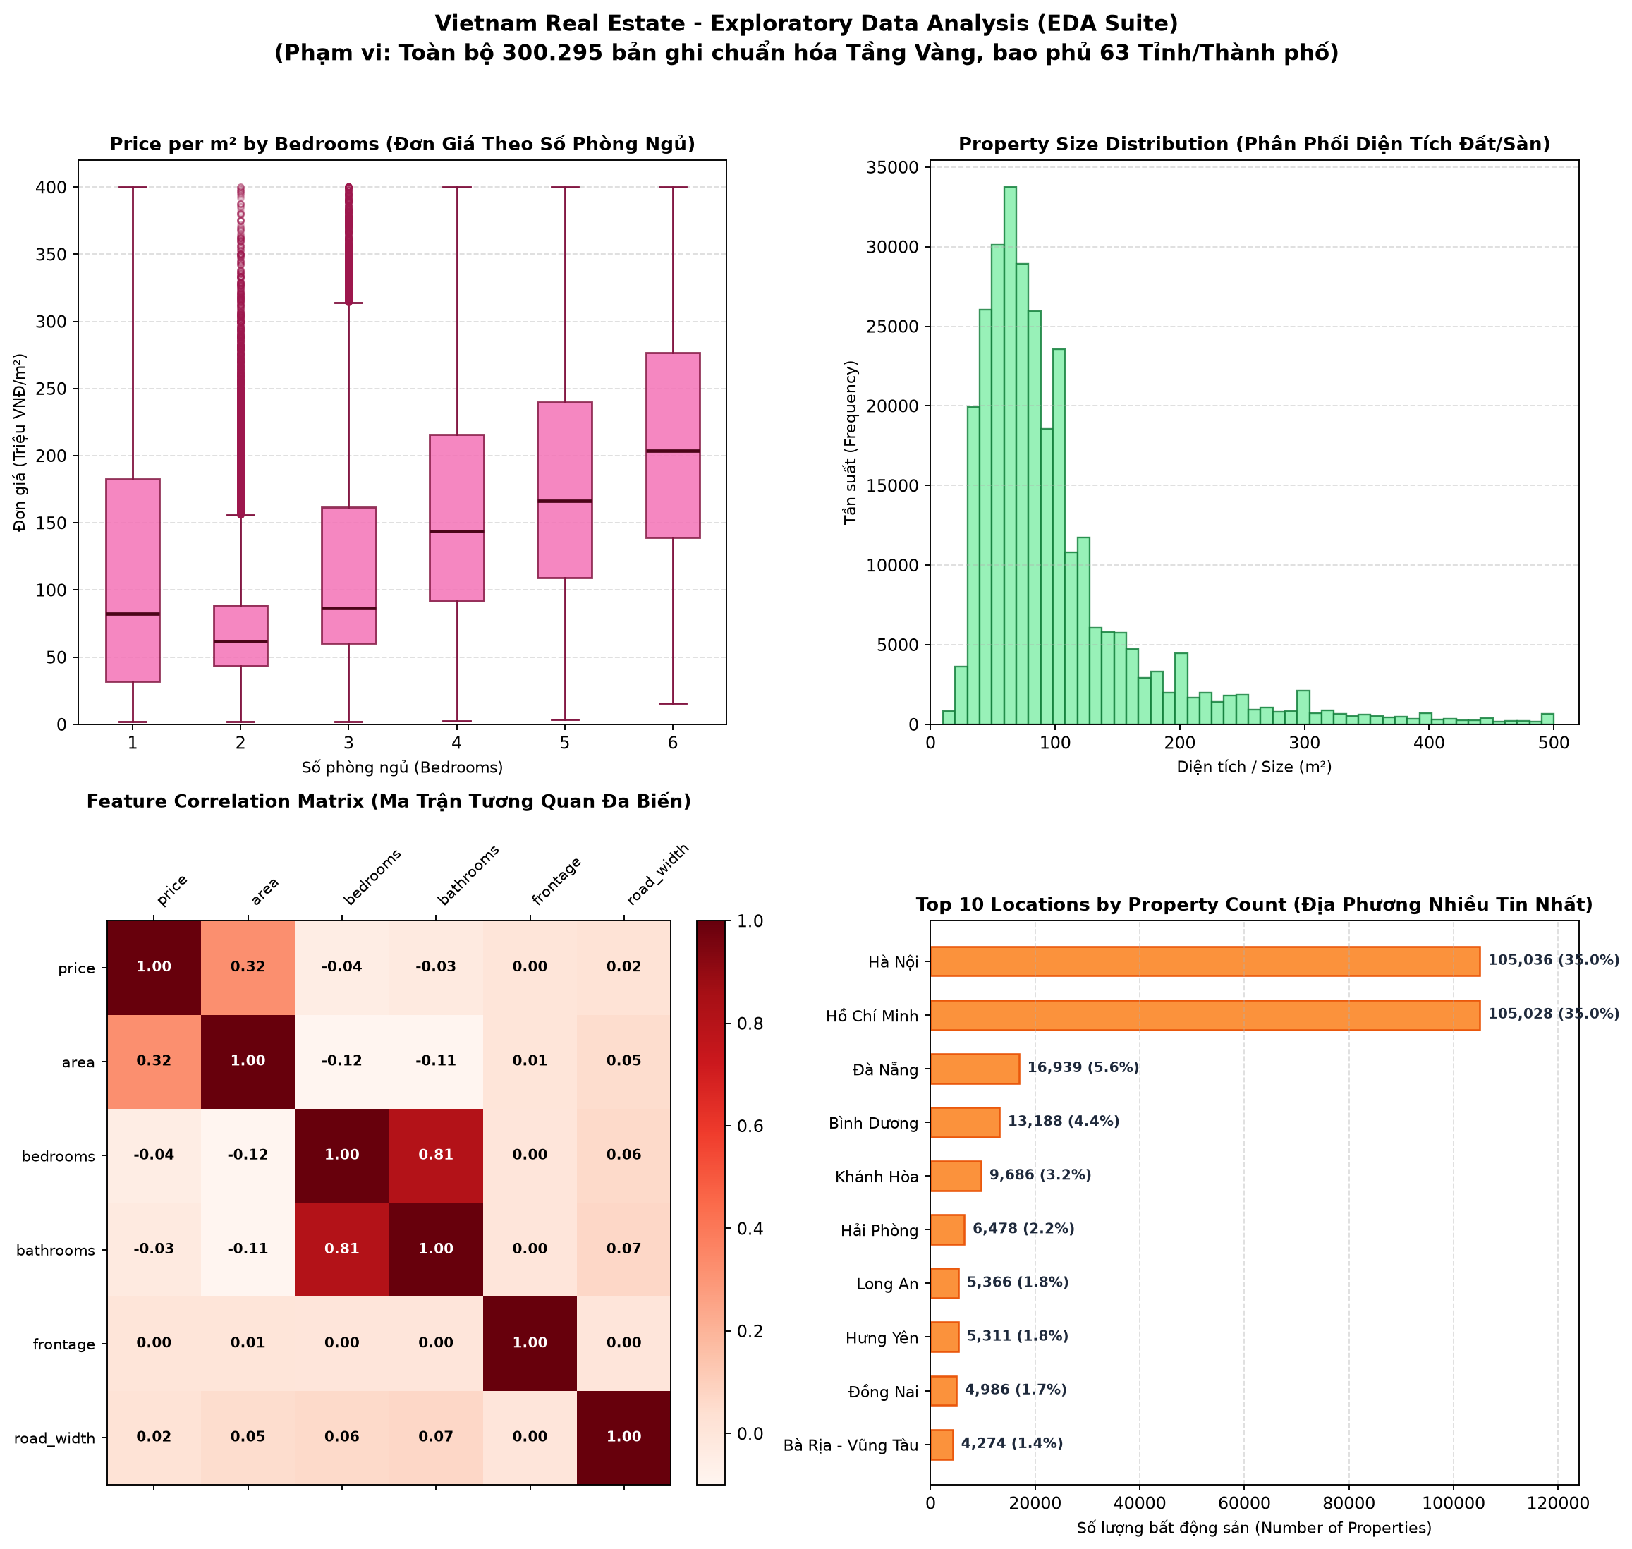
TÍCH HỢP & PHÂN TÍCH DỮ LIỆU LỚN | TRƯỜNG ĐH PHENIKAA
6. Toàn Cảnh Thị Trường Bất Động Sản (Big Data EDA)
INSIGHT PHÂN BỐ THỊ TRƯỜNG:
• Hà Nội dẫn đầu giá trung vị: 8.90 Tỷ VNĐ (104.8k tin), đơn giá trung vị 148.5 Tr/m², giao dịch sôi động nhà ngõ & mặt phố.
• TP. Hồ Chí Minh bám sát: 8.50 Tỷ VNĐ (105.7k tin), đơn giá trung vị 135.2 Tr/m², biên độ phân hóa lớn giữa trung tâm và vùng ven.
• Đà Nẵng & Bình Dương: Đà Nẵng median 7.57 Tỷ (thị trường ven biển); Bình Dương median 2.91 Tỷ (nhà ở công nghiệp/chuyên gia).
• Cơ cấu theo loại hình: Nhà mặt phố & Biệt thự liền kề có giá trị trung vị cao nhất, tiếp theo là Nhà riêng và Căn hộ chung cư.
SV: Phạm Văn Minh (MSV: 23010350) — Trường Công nghệ Thông tin, Đại học Phenikaa Slide 7 / 16

Slide 8
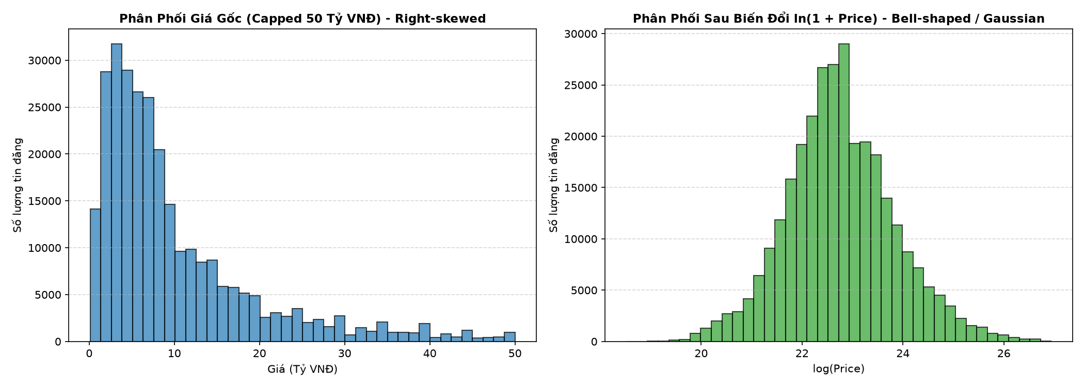
TÍCH HỢP & PHÂN TÍCH DỮ LIỆU LỚN | TRƯỜNG ĐH PHENIKAA
7. Kỹ Thuật Đặc Trưng Văn Bản NLP & Chuẩn Hóa Logarit
TRÍCH XUẤT NLP & LOG-SCALE:
• Cờ pháp lý (has_so_do): Nhận diện từ khóa 'sổ đỏ', 'sổ hồng', 'chính chủ', 'pháp lý chuẩn'. Đẩy thanh khoản và giá nhà tăng rõ rệt.
• Cờ vị trí (is_frontage, is_alley): Nhận diện 'mặt phố', 'kinh doanh' vs 'ngõ hẻm', 'ba gác'. Mặt phố có đơn giá gấp 2-3 lần nhà ngõ.
• Cờ tiện nghi (has_furniture, has_car_access): Nhận diện 'full nội thất', 'ô tô đỗ cửa', 'gara ô tô'.
• Biến đổi log1p(price) & log1p(area): Kéo độ lệch Skewness từ 6.70 xuống 0.24 (gần chuẩn Gauss), giúp hàm mất mát MSE hội tụ tối ưu.
SV: Phạm Văn Minh (MSV: 23010350) — Trường Công nghệ Thông tin, Đại học Phenikaa Slide 8 / 16

Slide 9
TÍCH HỢP & PHÂN TÍCH DỮ LIỆU LỚN | TRƯỜNG ĐH PHENIKAA
8. Giao Thức Phân Chia 3 Chiều Chống Rò Rỉ Dữ Liệu
TẬP HUẤN LUYỆN (TRAIN SET)
70%
210,206 mẫu
Toàn bộ Target Encoding, Imputer, Scaler CHỈ ĐƯỢC FIT trên tập dữ liệu này. Tuyệt đối không nhìn trước dữ liệu tương lai.
TẬP KIỂM ĐỊNH (VALIDATION SET)
15%
45,044 mẫu
Sử dụng độc quyền để điều chỉnh siêu tham số (Hyperparameter Tuning) và cơ chế Early Stopping chống Overfitting.
TẬP KIỂM THỬ ĐỘC LẬP (TEST SET)
15%
45,045 mẫu
Được giữ bí mật tuyệt đối trong quá trình huấn luyện; CHỈ ĐƯỢC CHẤM ĐIỂM ĐÚNG 1 LẦN DUY NHẤT để đánh giá năng lực tổng quát hóa.
SV: Phạm Văn Minh (MSV: 23010350) — Trường Công nghệ Thông tin, Đại học Phenikaa Slide 9 / 16

Slide 10
TÍCH HỢP & PHÂN TÍCH DỮ LIỆU LỚN | TRƯỜNG ĐH PHENIKAA
9. Thuật Toán Học Máy: Ridge Baseline vs LightGBM
Chỉ Số Đánh Giá (Metric) | Ridge Baseline | LightGBM Regressor | Mức Độ Cải Thiện Vượt Trội
Hệ số xác định R² (log-scale) | 0.6266 (62.7%) | 0.8537 (85.4%) | TĂNG +36.2% (Giải thích 85.4% phương sai)
Sai số căn quân phương RMSE (log) | 0.6556 | 0.4104 | GIẢM -37.4% sai số toàn phương
Sai số tuyệt đối trung bình MAE (log) | 0.4918 | 0.2907 | GIẢM -40.9% sai số tuyệt đối
MAE trên thang tiền tệ thực tế | 10.18 Tỷ VNĐ | 4.64 Tỷ VNĐ | GIẢM -54.4% (Sai số giảm hơn một nửa!)
Sai số tuyệt đối trung vị (MedAE) | 2.62 Tỷ VNĐ | 1.36 Tỷ VNĐ | GIẢM -48.2% (50% nhà lệch dưới 1.36 tỷ)
Sai số tỷ lệ trung vị (MdAPE) | 37.28% | 20.47% | CẢI THIỆN -45.1% (Sai số thực tế chỉ ~20%)
SV: Phạm Văn Minh (MSV: 23010350) — Trường Công nghệ Thông tin, Đại học Phenikaa Slide 10 / 16

Slide 11
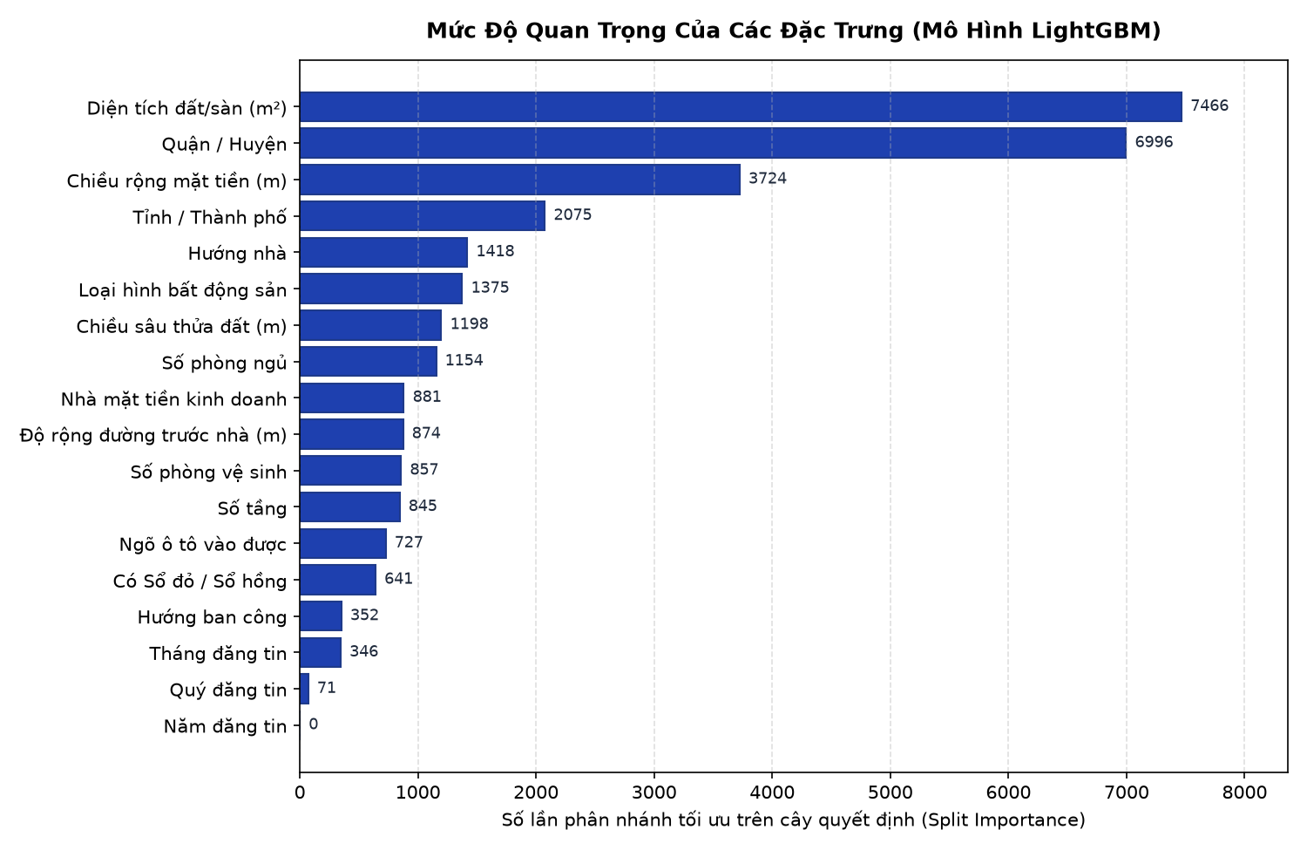
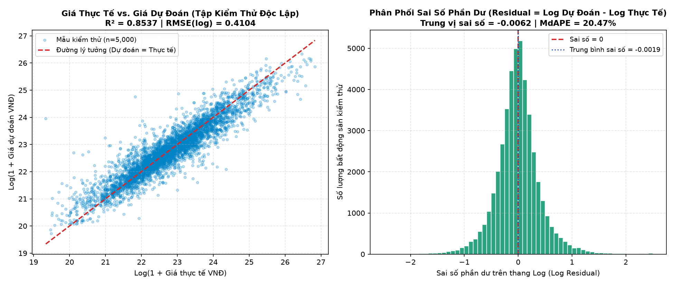
TÍCH HỢP & PHÂN TÍCH DỮ LIỆU LỚN | TRƯỜNG ĐH PHENIKAA
10. Tầm Quan Trọng Đặc Trưng & Chẩn Đoán Sai Số Mô Hình
SV: Phạm Văn Minh (MSV: 23010350) — Trường Công nghệ Thông tin, Đại học Phenikaa Slide 11 / 16

Slide 12
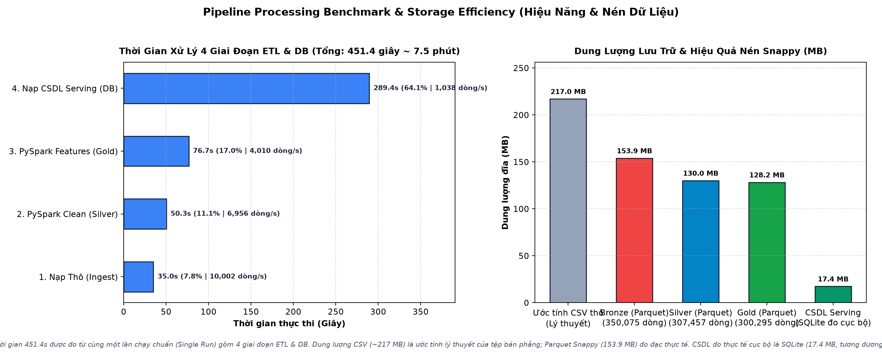
TÍCH HỢP & PHÂN TÍCH DỮ LIỆU LỚN | TRƯỜNG ĐH PHENIKAA
11. Hiệu Năng Tính Toán Song Song & Tối Ưu Hóa Lưu Trữ
THÔNG SỐ HIỆU NĂNG & DUNG LƯỢNG:
• Tổng thời gian pipeline: 451.4 giây (~7.52 phút) cho 350,075 dòng thô.
• Thông lượng xử lý PySpark: Ingestion: 10,002 dòng/s | Silver: 6,956 dòng/s | Gold: 4,010 dòng/s | Loading: 1,038 dòng/s.
• Nén Parquet Snappy: Giảm từ 217 MB (CSV thô) xuống 153.9 MB (Bronze) và 128.2 MB (Gold) - Tiết kiệm 29.1% dung lượng.
• CSDL Phục Vụ SQLite: Tối ưu hóa chỉ còn 17.4 MB, tích hợp 4 chỉ mục B-Tree, tốc độ truy vấn phục vụ Web dưới 50ms.
SV: Phạm Văn Minh (MSV: 23010350) — Trường Công nghệ Thông tin, Đại học Phenikaa Slide 12 / 16

Slide 13
TÍCH HỢP & PHÂN TÍCH DỮ LIỆU LỚN | TRƯỜNG ĐH PHENIKAA
12. Tự Động Hóa Kiểm Thử & Hướng Dẫn Vận Hành 1-Click
BỘ KIỂM THỬ TỰ ĐỘNG (10/10 TESTS PASS):
✔ 1. test_directories_exist (Cấu trúc thư mục chuẩn)
✔ 2. test_bronze_parquet (350,075 dòng, 3 cột Lineage)
✔ 3. test_silver_parquet (307,457 dòng, sạch null/âm)
✔ 4. test_gold_parquet (300,295 dòng, cờ NLP & log)
✔ 5. test_data_quality_report (Kiểm toán JSON & phễu)
✔ 6. test_storage_database (Khớp 100%, 4 B-Tree Index)
✔ 7. test_three_way_split_protocol (70/15/15, R² >= 0.80)
✔ 8. test_train_serving_consistency (Đồng nhất pipeline)
✔ 9. test_evaluation_diagnostics (Biểu đồ chẩn đoán)
✔ 10. test_pipeline_summary_metrics (7 mục & 7 biểu đồ)
CÁC BƯỚC VẬN HÀNH DỰ ÁN DỄ DÀNG:
• Menu tương tác trung tâm (run.bat): Nhấp đúp run.bat trên Windows, chọn phím số từ [1] đến [9] để chạy ứng dụng hoặc pipeline.
• Chạy toàn bộ pipeline (chay_pipeline.bat): python run_pipeline.py all (hoặc make all): Tự động nạp, ETL, nạp DB và huấn luyện mô hình.
• Khởi chạy Web Streamlit (chay_app.bat): streamlit run src/serving/app.py: Mở ngay giao diện trực quan tại http://localhost:8501.
• Chạy bộ kiểm thử tự động: pytest tests/test_pipelines.py -v (10/10 ca kiểm thử pass trong 4.73 giây).
SV: Phạm Văn Minh (MSV: 23010350) — Trường Công nghệ Thông tin, Đại học Phenikaa Slide 13 / 16

Slide 14
TÍCH HỢP & PHÂN TÍCH DỮ LIỆU LỚN | TRƯỜNG ĐH PHENIKAA
13. Giao Diện Ứng Dụng Web Streamlit 4 Phân Hệ
TAB 1: KIẾN TRÚC LAKEHOUSE
Trực quan hóa sơ đồ 6 tầng, quy mô 3.5M dòng trên 10 shards, lưu lượng và các thuộc tính qua từng tầng.
TAB 2: CHẤT LƯỢNG & BIẾN ĐỔI
Biểu đồ phễu lưu lượng 2 panel, tỷ lệ khuyết thiếu phân 3 nhóm màu, bảng 5 số thống kê TRƯỚC vs SAU lọc ngoại lệ.
TAB 3: PHÂN TÍCH THỊ TRƯỜNG (EDA)
Bản đồ giá trung vị theo tỉnh thành, phân tích loại hình bất động sản, đơn giá theo phòng ngủ và ma trận tương quan.
TAB 4: HIỆU NĂNG & ĐỊNH GIÁ AI
Dashboard giám sát pipeline, hiệu quả nén Parquet Snappy, biểu mẫu định giá nhà tự động bằng LightGBM theo thời gian thực.
SV: Phạm Văn Minh (MSV: 23010350) — Trường Công nghệ Thông tin, Đại học Phenikaa Slide 14 / 16

Slide 15
TÍCH HỢP & PHÂN TÍCH DỮ LIỆU LỚN | TRƯỜNG ĐH PHENIKAA
14. Kết Luận, Giới Hạn Khách Quan & Hướng Phát Triển
KẾT QUẢ ĐẠT ĐƯỢC:
• Hoàn thiện pipeline 6 tầng: Tuân thủ chuẩn mực Medallion Lakehouse, xử lý phân tán PySpark.
• Kiểm soát chất lượng khoa học: Khử 29.7k trùng lặp, lọc 7.1k ngoại lệ, giảm phương sai giá 77 lần mà bảo toàn trung vị.
• Mô hình LightGBM tối ưu: R² = 0.8537, MdAPE = 20.47%, vượt trội hoàn toàn baseline Ridge.
• Độ tin cậy & tự động hóa cao: 10/10 ca Pytest passed, đóng gói batch 1-click Windows và Streamlit App.
GIỚI HẠN KHÁCH QUAN & HƯỚNG MỞ RỘNG:
• Giới hạn 1 - Phân mảnh thực nghiệm: Thực nghiệm trên 1 shard (350k dòng) do giới hạn máy trạm cá nhân; mở rộng 3.5M dòng cần cụm Spark Cluster.
• Giới hạn 2 - Bản chất giá rao bán: Asking price phản ánh kỳ vọng người bán, thường cao hơn 5-15% so với giá giao dịch thực tế tại phòng công chứng.
• Giới hạn 3 - Tọa độ không gian: Dữ liệu thiếu tọa độ GPS chính xác từng số nhà để tính khoảng cách đến trường học/bệnh viện.
• Lộ trình tương lai: Mở rộng cụm phân tán Spark trên Cloud, tích hợp Geocoding API và mô hình đồ thị tri thức GNN.
SV: Phạm Văn Minh (MSV: 23010350) — Trường Công nghệ Thông tin, Đại học Phenikaa Slide 15 / 16

Slide 16
TRÂN TRỌNG CẢM ƠN QUÝ THẦY CÔ VÀ HỘI ĐỒNG!
KÍNH MỜI QUÝ THẦY CÔ ĐẶT CÂU HỎI & ĐÓNG GÓP Ý KIẾN (Q & A)
Sinh viên thực hiện: Phạm Văn Minh — MSV: 23010350
Email: 23010350@st.phenikaa-uni.edu.vn — Trường Công nghệ Thông tin, Đại học Phenikaa

